Slide 1
UX | UI | IxD
INTERFACES DE USUARIO E INTERACCIÓN | TUDAI
VISUALIZACIÓN E INTERFACES | TUPAR
2022

Slide 2
¿UI?
UI o Diseño de Interfaces
Aunque suele relacionarse con el diseño gráfico, no siempre tiene porqué ser sinónimos. Lo que si atiende el UI es el diseño de textos, contenidos, la consistencia del diseño y demás recursos.
Notes:
diseño de textos, contenidos, la consistencia del diseño y demás recursos.

Slide 3
¿IxD?
IxD o Diseño de Interacción
Se refiere al diseño de los pasos que un usuario debe realizar para llegar a su objetivo. Se focaliza en la estructura y el comportamiento de los elementos.
Si algo es Cliqueable o Dragueable se puede decir que es parte de una interacción. ¿Avanzo con uno o doble tap? ¿En que momento se pide el login?
Notes:
estructura y el comportamiento
¿Avanzo con uno o doble tap? ¿En que momento se pide el login?

Slide 4
¿IA?
IA o Arquitectura de la Información
El estudio de la organización de la información con el objetivo de permitir al usuario encontrar su vía de navegación hacia el conocimiento y la comprensión de la información.
Notes:
Que datos pido? Donde estan los datos

Slide 5
¿UX?
UX o Experiencia de Usuario
Se refiere a la forma en la que un usuario se siente al usar un producto, una web o un servicio.
Este usuario experimenta una experiencia al usar nuestro producto, web o servicio. A partir de dicha experiencia genera un sentimiento, y dependiendo de cual sea ese sentimiento el usuario se predispone a comprar mas del producto, recomendar nuestra web, etc.
Notes:
usuario se siente
experiencia

Slide 6
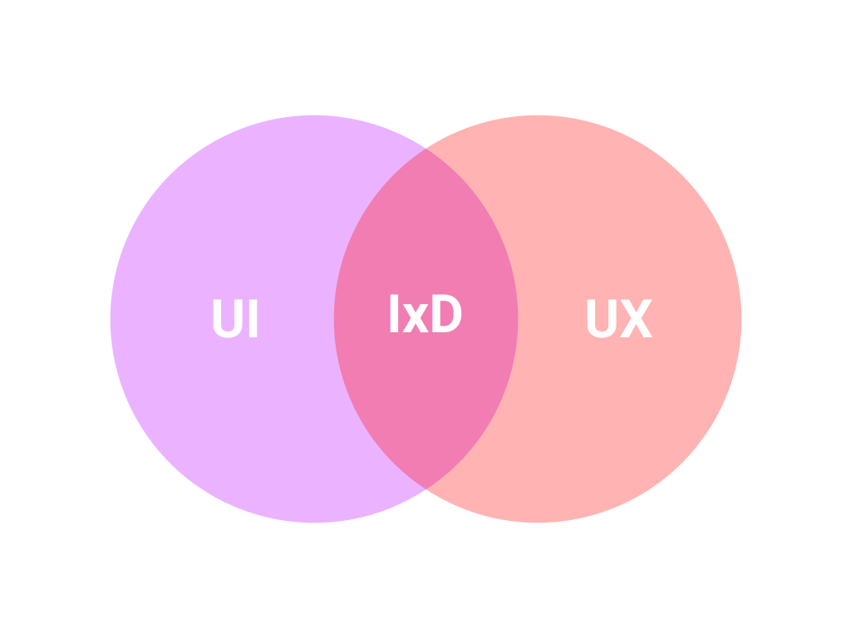
Notes:
usuario se siente
experiencia

Slide 7
USABILIDAD
La usabilidad se refiere a la capacidad de un software de ser
comprendido, aprendido, usado y ser atractivo para el usuario,
en condiciones específicas de uso.

Slide 8
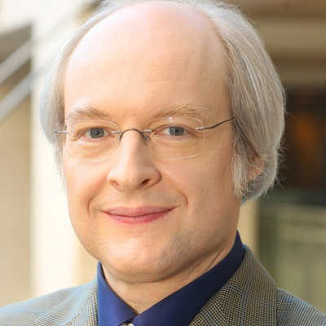
USABILIDAD
Jakob Nielsen, considerado el padre de la Usabilidad, la define como el atributo de calidad que mide la facilidad de uso de las interfaces web.

Slide 9
ES
MÁS
CUANTO
ME
CUESTA
USARLO
MENOS
USABLE
Notes:
DESPUES VAMOS A VER QUE EL CEREBRO, NATURALMENTE, PIESA, PERO PENSAR ES CARO! AL CEREBRO LE CUESTA PENSAR, SI TIENE QUE TRABAJAR DE MAS PARA USAR ALGO, ENTIENDE QUE NO ES USABLE…
EN OTRAS PALABRAS, SI TENGO QUE PENSAR PARA USAR, NO ES USABLE
Vamos a volver sobre esta idea…

Slide 10
ANÁLISIS HEURÍSTICO
Notes:
COMO HAGO PARA QUE SEA COSTOSO USAR MI WEB… NO PIENSEN MIS USUARIOS…
ANTES QUE ESO… COMO SE QUE PIENSAN MIS USUARIOS? PIENSAN??
HAY QUE ANALIZAR MI WEB…
COMO? ANALISIS HEURISTICO

Slide 11
ANÁLISIS HEURÍSTICO
Un Análisis Heurístico, o Evaluación Heurística, es una de las formas más baratas y rápidas de encontrar errores de usabilidad en sistemas que interactúan con un usuarios.
Se refiere a una serie de principios heurísticos, usados por un evaluador experimentado, para hallar problemas de usabilidad.
Notes:
COMO HAGO PARA QUE NOO SEA COSTOSO USAR MI WEB… NO PIENSEN MIS USUARIOS…
ANTES QUE ESO… COMO SE QUE PIENSAN MIS USUARIOS? PIENSAN??
HAY QUE ANALIZAR MI WEB…
COMO? ANALISIS HEURISTICO

Slide 12
ANÁLISIS HEURÍSTICO
La mejor forma de encontrar errores graves de usabilidad es mediante tests con usuarios, pero dada la rapidez y efectividad de una evaluación heurística, hacer tests sin haber realizado antes este análisis es un desperdicio de tiempo y dinero.
Esta evaluación detecta aproximadamente el 42% de los problemas graves de diseño y el 32% de los problemas menores.
Notes:
HAY QUE HACER SIEMPRE TEST CON USUARIOS…. SIEMPRE….!!!!!

Slide 13
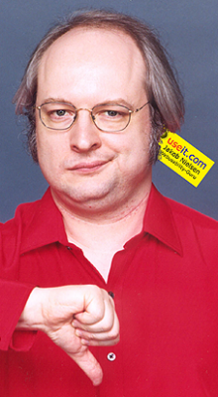
PRINCIPIOS HEURÍSTICOS
Aunque varios autores han acuñado sus propios principios heurísticos, los más reconocidos son los publicados por Molich y Nielsen en 1990.
https://www.nngroup.com/articles/ten-usability-heuristics/
Notes:
PARA HACER UN ANALISIS, HAY QUE ELEGIR UNA HEURISTICA, Y VALIDAR SI LA WEB LA RESPETA O NO.

Slide 14
PRINCIPIOS HEURÍSTICOS DE NIELSEN & MOLICH
Nielsen describe en su web el listado de principios heurísticos extraídos del análisis factorial de 249 problemas de usabilidad.
Estos principios en la práctica son demasiado generales y se muestran insuficientes para una evaluación eficiente. Los expertos suelen disponer de sub-heurísticos más detallados y para cada evaluación el listado de criterios suele optimizarse.
Ver: Subheurísticas de Pierotti, de Yusef Hassan Montero y de Bruce Tognazzini
Notes:
PIEROTTI Y MONTERO, HACEN UNA ESPECIE DE CHECKLIST, ES MAS FACIL HACER EL ANALISIS, PERO SON MAS LARGO Y DETALLADOS, HAY QUE SABER SELECCIONAR A QUE HEURISTICA LE DOY MAS PESO.

Slide 15
PRINCIPIOS HEURÍSTICOS DE NIELSEN & MOLICH
Visibilidad del estado del sistema
Relación entre el sistema y el mundo real
Control y libertad del usuario
Consistencia y estándares
Prevención de errores
Reconocimiento antes que recuerdo
Flexibilidad y eficiencia de uso
Estética y diseño minimalista
Ayudar a los usuarios a reconocer
Ayuda y documentación

Slide 16
1. VISIBILIDAD DEL ESTADO DEL SISTEMA
El sistema siempre debería mantener informados a los usuarios de lo que está ocurriendo, a través de retroalimentación apropiada dentro de un tiempo razonable.
Barras de carga
Las páginas de situación de suscripción con confirmación
Notes:
LOS CARTELITOS DE AGUARDE DE WONDOWS… NOHACEN PARA NADA! VISIBLE EL ESTADO DEL SISTEMA.

Slide 17
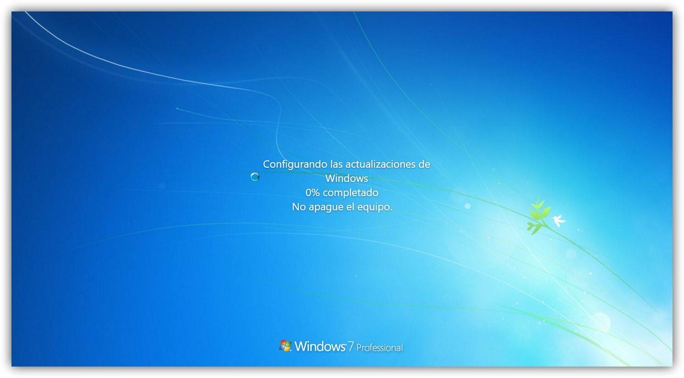
Notes:
LOS CARTELITOS DE AGUARDE DE WONDOWS… NOHACEN PARA NADA! VISIBLE EL ESTADO DEL SISTEMA.

Slide 18
2. RELACIÓN ENTRE EL SISTEMA Y EL MUNDO REAL
El sistema debería hablar el lenguaje de los usuarios mediante palabras, frases y conceptos que sean familiares al usuario, más que con términos relacionados con el sistema. Seguir las convenciones del mundo real, haciendo que la información aparezca en un orden natural y lógico.
ICONO de Papelera de reciclaje: sabemos para qué sirve o por lo menos lo intuimos sólo con verlo.

Slide 19
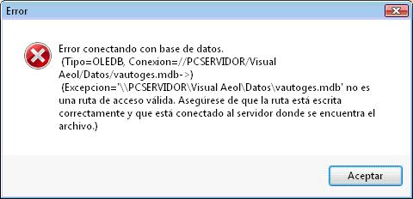

Slide 20
3. CONTROL Y LIBERTAD DEL USUARIO
Hay ocasiones en que los usuarios elegirán las funciones del sistema por error y necesitarán una “salida de emergencia” claramente marcada para dejar el estado no deseado al que accedieron, sin tener que pasar por una serie de pasos. Se deben apoyar las funciones de deshacer y rehacer.
Botón de deshacer.
Dar la posibilidad de editar un perfil personal.

Slide 21
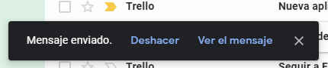

Slide 22
4. CONSISTENCIA Y ESTÁNDARES
Los usuarios no deberían cuestionarse si acciones, situaciones o palabras diferentes significan en realidad la misma cosa; siga las convenciones establecidas.
Los botones verdes los asociamos a aceptar una cosa, y los botones rojos a cancelar.
Si el menú de navegación lo tienes a la izquierda, no lo cambies dependiendo de las páginas, volverás loco al usuario.

Slide 23
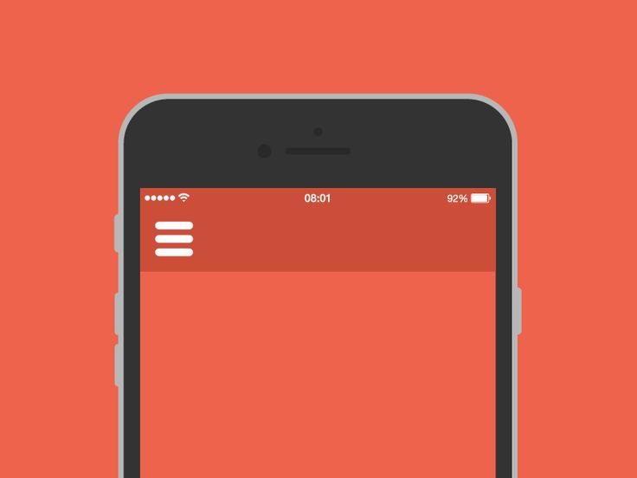
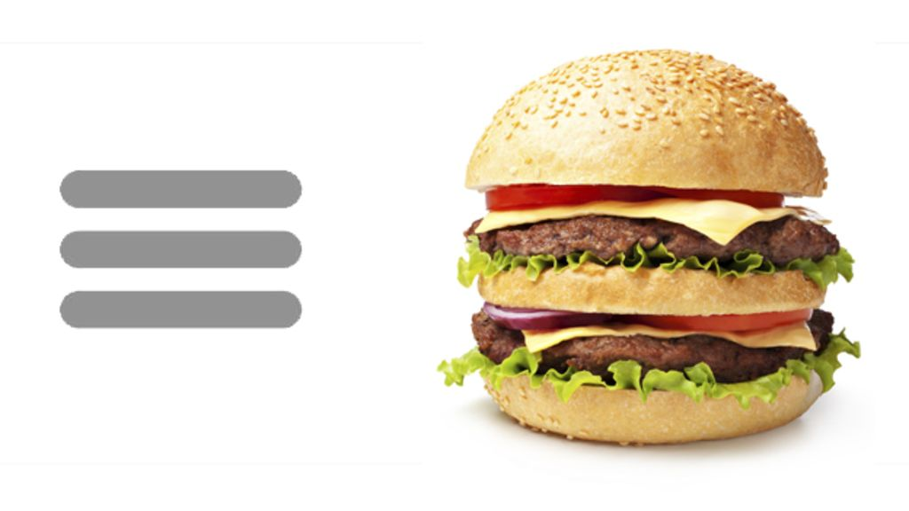

Slide 24
5. PREVENCIÓN DE ERRORES
Mucho mejor que un buen diseño de mensajes de error es realizar un diseño cuidadoso que prevenga la ocurrencia de problemas.
Confirmación de dirección de correo electrónico o de la contraseña con doble campo en los formularios
Comprobación de campos de formularios en tiempo real

Slide 25
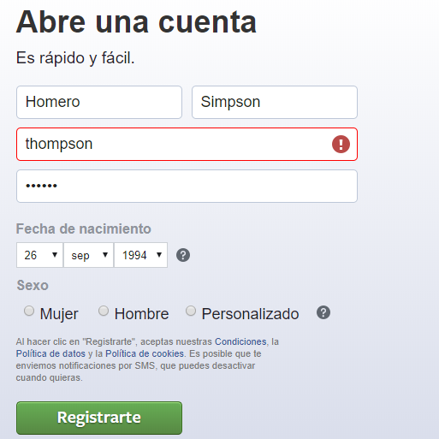
Antes de tocar REGISTRAR ya avisa del error

Slide 26
6. RECONOCIMIENTO ANTES QUE RECUERDO
Se deben hacer visibles los objetos, acciones y opciones.
El usuario no tendría que recordar la información que se le da en una parte del proceso, para seguir adelante.
Las instrucciones para el uso del sistema deben estar a la vista o ser fácilmente recuperables cuando sea necesario.

Slide 27
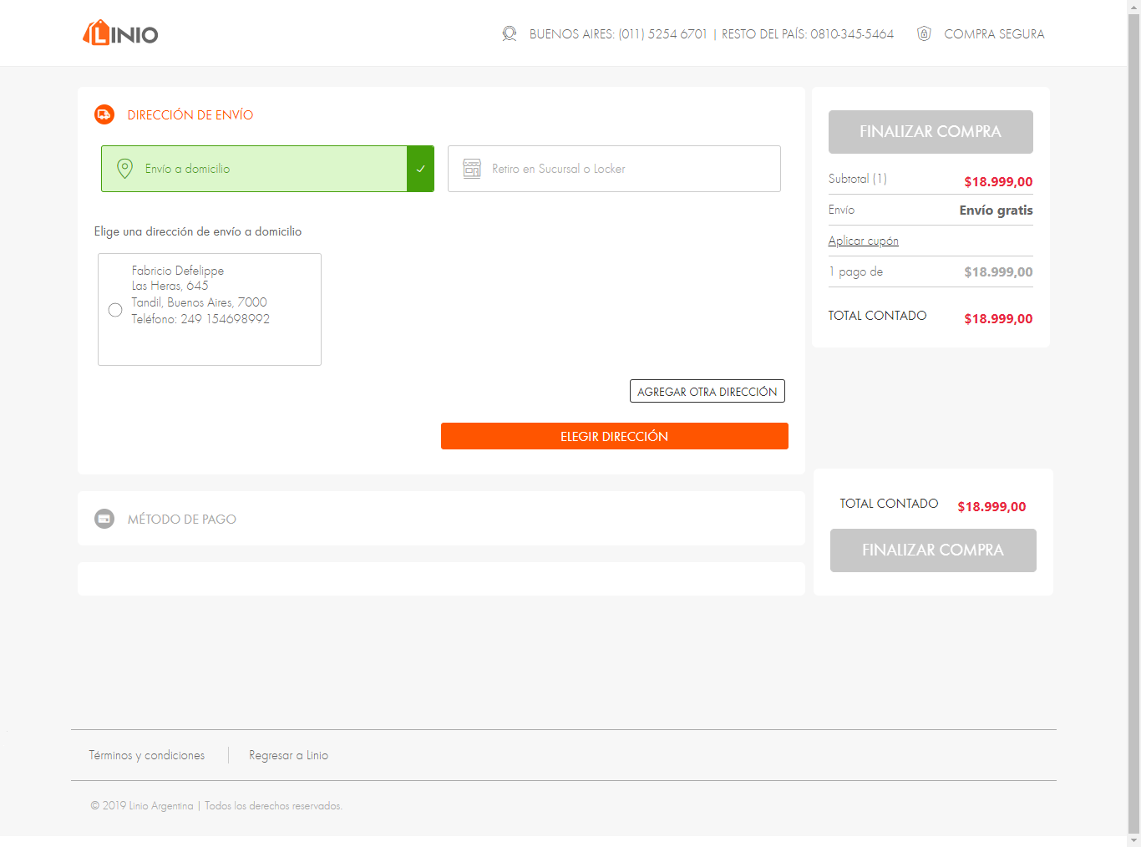
2do paso de un checkout ¿Qué compré?

Slide 28
7. FLEXIBILIDAD Y EFICIENCIA DE USO
La presencia de aceleradores, que no son vistos por los usuarios novatos, puede ofrecer una interacción más rápida a los usuarios expertos que la que el sistema puede proveer a los usuarios de todo tipo.
Se debe permitir que los usuarios adapte el sistema para usos frecuentes.

Slide 29
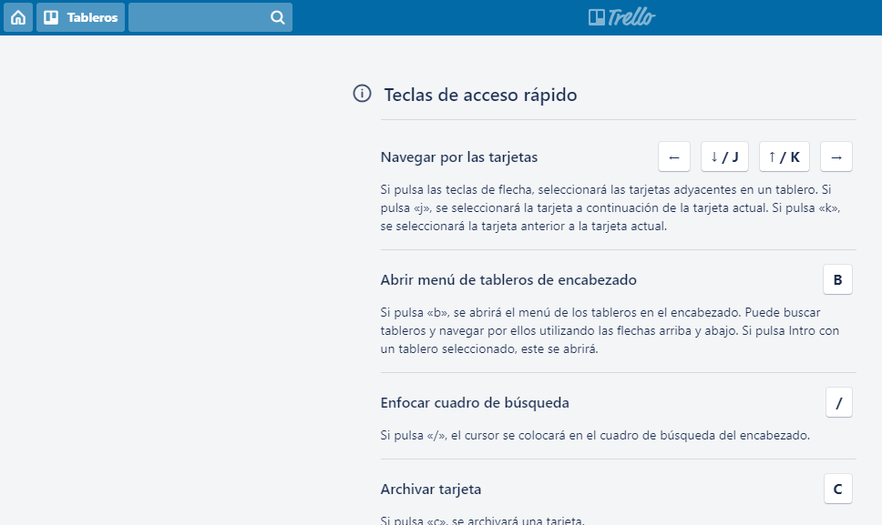

Slide 30
8. ESTÉTICA Y DISEÑO MINIMALISTA
Los diálogos no deben contener información que es irrelevante o poco usada.
Cada unidad extra de información en un diálogo, compite con las unidades de información relevante y disminuye su visibilidad relativa.

Slide 31
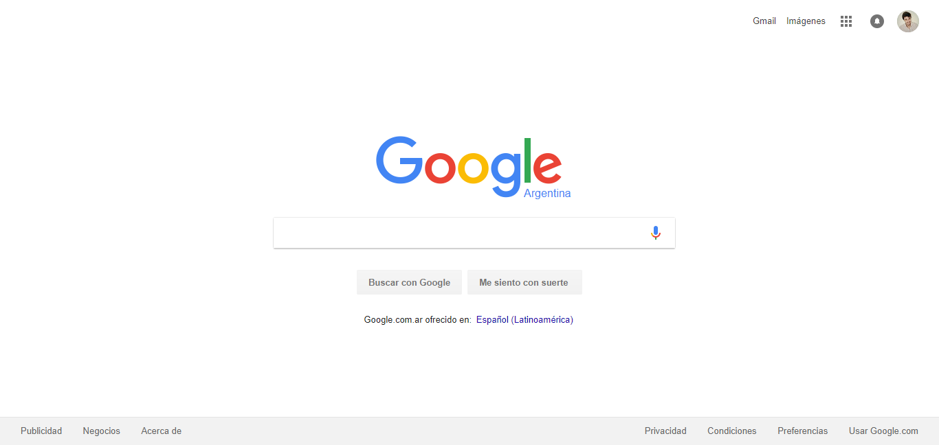

Slide 32
9. AYUDAR A LOS USUARIOS A RECONOCER
Diagnosticar y recuperarse de errores: los mensajes de error se deben entregar en un lenguaje claro y simple, indicando en forma precisa el problema y sugerir una solución constructiva al problema.

Slide 33
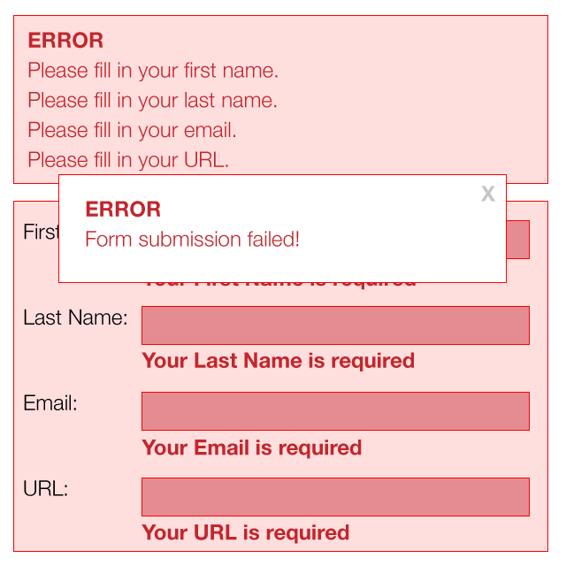

Slide 34
10. AYUDA Y DOCUMENTACIÓN
Incluso en los casos en que el sistema pueda ser usado sin documentación, podría ser necesario ofrecer ayuda y documentación.
Dicha información debería ser fácil de buscar, estar enfocada en las tareas del usuario, con una lista concreta de pasos a desarrollar y no ser demasiado extensa.

Slide 35
FUNDAMENTOS Y PSICOLOGIA COGNITIVA
Conociendo las heurísticas Nielsen y Mollich, veamos ahora los fundamentos y las bases sobre la cuales se construyeron estos diez principios heurísticos.
Notes:
Recibimos infinidad de señales
El cerebro filtra
Y acciona, o lo matchea con experiencias, o emite una respuesta o lo itera para recordarlo

Slide 36
LLAMAR LA
ATENCIÓN?
Notes:
COMO FUNCIONA EL CEREBRO EN UX
Que piensan de eso ?

Slide 37
EXPERIMENTO
CONTAR CUANTAS VECES LOS
JUGADORES DE BLANCO
SE PASAN LA PELOTA
LOS QUE CONOCEN EL JUEGO, SHH!!

Slide 38


Slide 39
RESULTADOS
La respuesta correcta es 16 pases
Vieron al gorilla ? (50% no lo ve)
Vieron que el telon cambio de color ?
Vieron que se fue un jugador del equipo negro ?

Slide 40
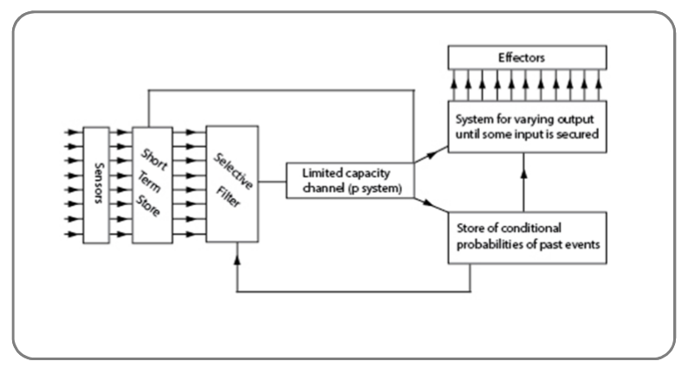
​ATENCIÓN: EL MODELO DE BROADBENT
Notes:
Recibimos infinidad de señales
El cerebro filtra
Y acciona, o lo matchea con experiencias, o emite una respuesta o lo itera para recordarlo

Slide 41
​ATENCIÓN: EL MODELO DE BROADBENT
PERCIBIR NO ES LO MISMO QUE SENTIR
LA PERCEPCION DE LAS COSAS VIENE LUEGO… ANTES DE ESO, HAY UN FILTRO, DE TODO LO QUE SENTIMOS, SE BORRA Y DESCARTA MUCHO… MUCHO!

Slide 42
​ATENCIÓN: EL MODELO DE BROADBENT
Notes:
Sigue Experimento de contar imagines
FILTRAMOS MUCHO!

Slide 43
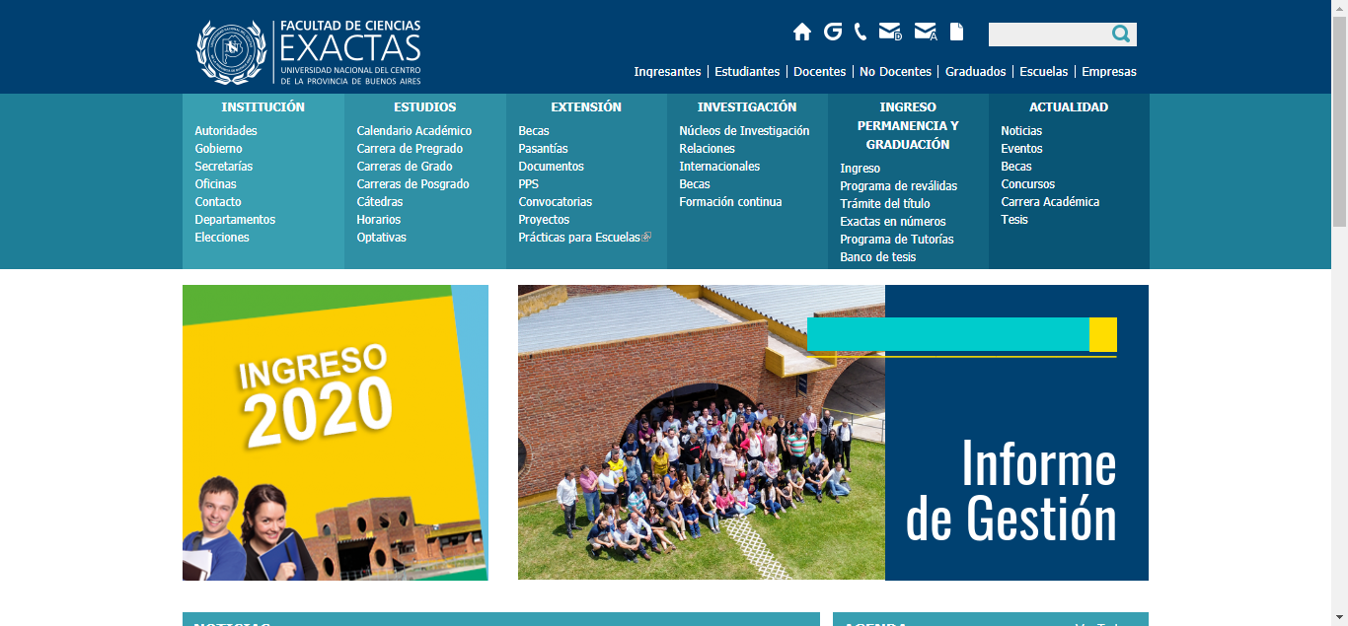
Notes:
HASTA 4 COSAS VEMOS…. RETENEMOS LA ATENCION EN 4 COSAS… MAS NO – EJ: TARJETAS DE CREDITO
Relacionarlo con la heuristic 8

Slide 44
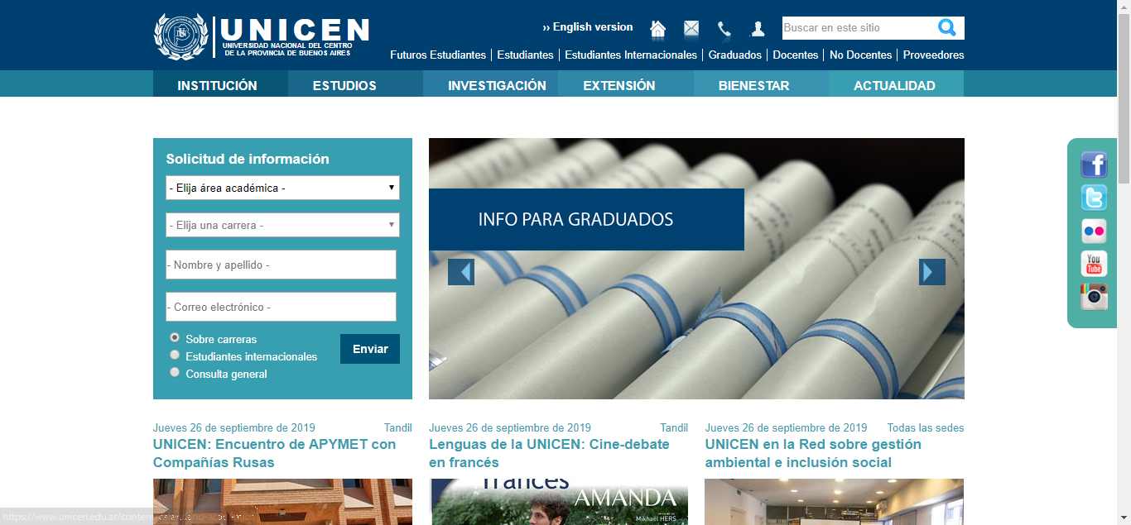
Notes:
HASTA 4 COSAS VEMOS…. RETENEMOS LA ATENCION EN 4 COSAS… MAS NO – EJ: TARJETAS DE CREDITO
Relacionarlo con la heuristic 8

Slide 45
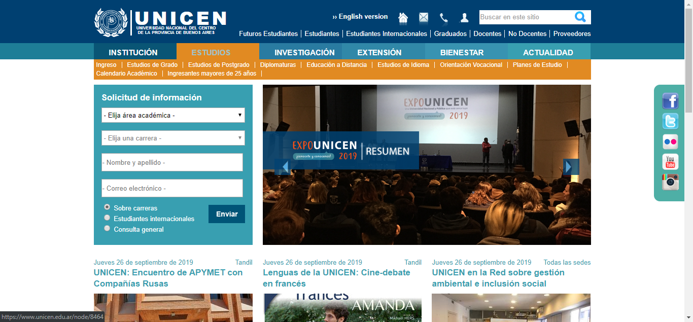
Notes:
HASTA 4 COSAS VEMOS…. RETENEMOS LA ATENCION EN 4 COSAS… MAS NO – EJ: TARJETAS DE CREDITO
Relacionarlo con la heuristic 8

Slide 46

Notes:
HASTA 4 COSAS VEMOS…. RETENEMOS LA ATENCION EN 4 COSAS… MAS NO – EJ: TARJETAS DE CREDITO
Relacionarlo con la heuristic 8

Slide 47
​ATENCIÓN: EL MODELO DE BROADBENT
ATENCION
LIMITADA
PRESTAR
ATENCION
Notes:
PARA LAS INTERFACES ES IMPORTANTE… EL OJO NO VE MAS DE 4 COSAS EN LA PANTALLA…
todo lo demas, lo ve, pero no lo percibe

Slide 48
​ATENCIÓN: EL MODELO DE BROADBENT
COSTOSISIMO!
RECORDAR
Notes:
HEURISTICA 6 – EJEMPLOS! QUE COMPRO… ERRORES… FUENTES DE WORD .. ETC

Slide 49
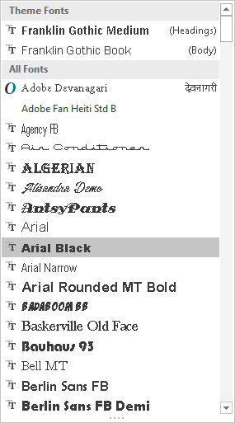
Notes:
HEURISTICA 6 – RECONOCER ES MEJOR QUE RECORDAR
EJEMPLOS! QUE COMPRO… ERRORES… FUENTES DE WORD .. ETC

Slide 50
​ATENCIÓN: EL MODELO DE BROADBENT
LA EXPERIENCIA
AFECTA LA PERCEPCION!
Notes:
Matchear con experiencias, usar estandares es importante!!!

Slide 51
USAR ESTANDARES >>> ES <<< IMPORTANTE
Notes:
Matchear con experiencias, usar estandares es importante!!!

Slide 52
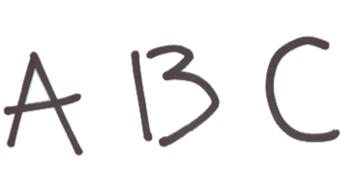
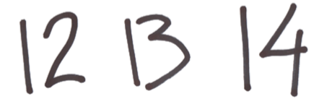
​ATENCIÓN: EL MODELO DE BROADBENT
NUESTRA PERCEPCIÓN ESTÁ INFLUIDA POR EL CONTEXTO
Notes:
HEURISTICA 6 – EJEMPLOS! QUE COMPRO… ERRORES… FUENTES DE WORD .. ETC

Slide 53
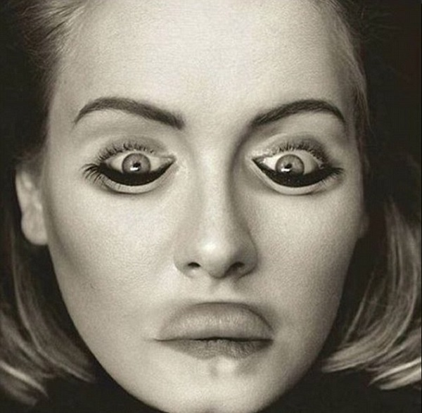
​ATENCIÓN: EL MODELO DE BROADBENT
NUESTRA PERCEPCIÓN ESTÁ INFLUIDA POR EL CONTEXTO
Notes:
HEURISTICA 6 – EJEMPLOS! QUE COMPRO… ERRORES… FUENTES DE WORD .. ETC
modelos de filtro en general postulan la existencia de un filtro que selecciona sólo uno de los dos mensajes [es el que el sujeto recuerda] rechazando el otro [del cual no recuerda nada, pues no ha traspasado el filtro selectivo]
La atención es una cualidad que forma parte de nuestros procesos psicológicos básicos, entre ellos también nos encontramos con la memoria, emoción, motivación, pensamiento... Para cada tipo de proceso, existen varios modelos teóricos que intentan explicar tanto el origen como el procedimiento de cada función mental

Slide 54
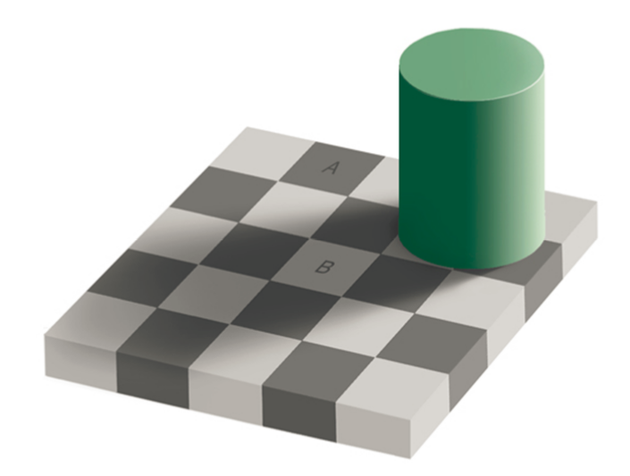
​ATENCIÓN: EL MODELO DE BROADBENT
Notes:
HEURISTICA 6 – EJEMPLOS! QUE COMPRO… ERRORES… FUENTES DE WORD .. ETC

Slide 55
NUESTRO CEREBRO
HACE LO QUE LE
PARECE…
Y NO PODEMOS
CONTROLARLO

Slide 56
SI ALGO PARECE
UN BANNER
ES UN BANNER

Slide 57
Se acuerdan de…?
Notes:
Vamos a volver sobre esta idea…

Slide 58
ES
MÁS
CUANTO
ME
CUESTA
USARLO
MENOS
USABLE
Notes:
Vamos a volver sobre esta idea…

Slide 59
PENSAR Ó RECORDAR Ó APRENDER Ó TARTAR DE ENTENDER
ES COSTOSO
Y ESE COSTO HACE QUE LAS COSAS SEAN
“MENOS USABLES”

Slide 60
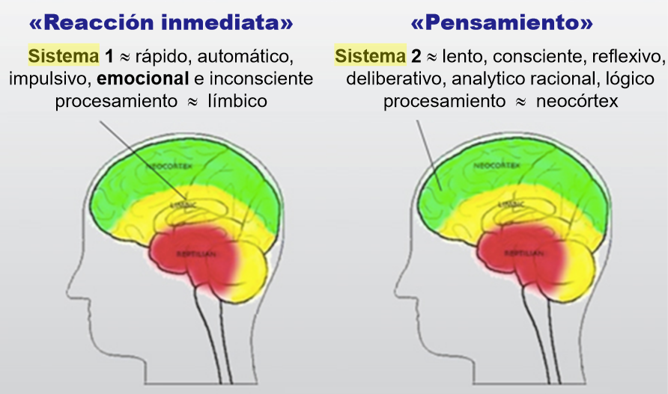
​¿CÓMO PENSAMOS? LOS DOS SISTEMAS DE PENSAMIENTO DE DANIEL KAHNEMAN

Slide 61
​SISTEMA 1
Siempre encendido
Infinidad de estímulos y velocidad instantánea a costo cero
No entiende de estadísticas.
Lo que ve es todo lo que hay
Consume historias «plausibles», no le preocupa la verdad Inconsciente o semi-consciente
Notes:
Marta, joven de 29 años, amante de los animals. Que es mas probable? A: que trabaje como cajera en un banco B: sea miembro de una ONG protectora de animals y que trabaje como cajera en un banco
C: que sea la presidenta de los estados unidos

Slide 62
​SISTEMA 2
No reacciona, a menos que no haya alternativa.
Es capaz de negar la evidencia (duda de lo que ve)
Puede manejar secuencias temporales
Accede con un plan a la memoria de largo plazo.
Recordar ≡ Pensar
Lento

Slide 63
​PENSAR ES CARO
PENSAR (o recordar) es lo peor que le puede pasar al cerebro. Como hago para no hacer pensar a los usuarios?
No disparar el sist2

Slide 64
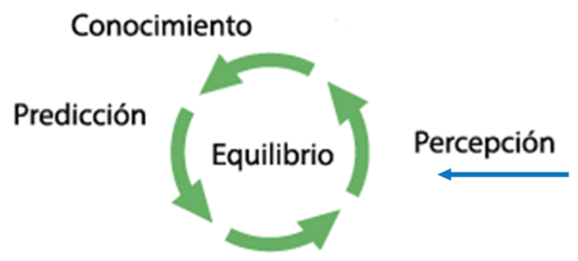
SISTEMA 1, SISTEMA 2, PREDICCIÓN Y EQUILIBRIO

Slide 65
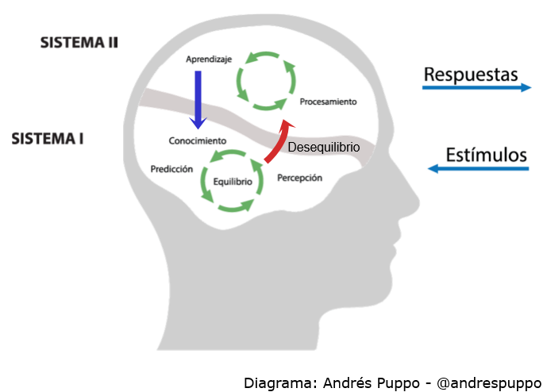
SISTEMA 1, SISTEMA 2, PREDICCIÓN Y EQUILIBRIO

Slide 66
​PENSAR ES CARO
Una interfaz que mantenga el equilibrio mantiene al cerebro del usuario en el sistema 1.
Rompo el equilibrio y
despierto al sistema 2,
Es decir, hago pensar al usuario
Notes:
DETENERSE y ampliar: ejemplo de web con cartel rojo gritando CLICKEAAAAA!!

Slide 67
AL SISTEMA 1 LE GUSTA MUCHO LAS HEURÍSTICAS
Notes:
DETENERSE y ampliar: ejemplo de web con cartel rojo gritando CLICKEAAAAA!!
H2: Coincidencia entre el sistema y el mundo real
H8: Diseño minimalista y estética
H4: Consistencia y estándares

Slide 68
Se acuerdan de…?
Notes:
Vamos a volver sobre esta idea…

Slide 69
ES
MÁS
CUANTO
ME
CUESTA
USARLO
MENOS
USABLE
Notes:
Vamos a volver sobre esta idea…

Slide 70
PENSAR Ó RECORDAR Ó APRENDER Ó TARTAR DE ENTENDER
ES COSTOSO
Y ESE COSTO HACE QUE LAS COSAS SEAN
“MENOS USABLES”

Slide 71
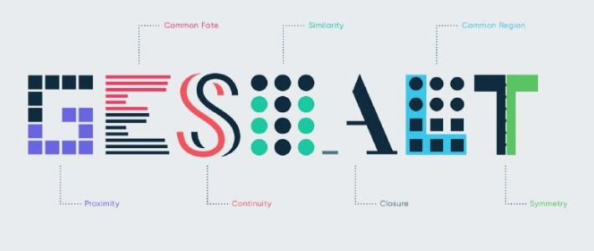
Notes:
Corriente de psicologia de la configuracion
Traduccion – no tiene
Explica como el cerebro interpreta y asocia
Gestalt (término introducido por primera vez por un austriaco de apellido algo complicado de pronunciar, Christian von Ehrenfelsque, en su obra En las cualidades de la Forma de 1890), no es sólo una palabra alemana de igualmente difícil traducción literal al castellano (significa entre otras cosas «forma» o «configuración«), sino que es también el nombre que utilizaron las universidades de Graz y de Berlín, hace un siglo, para desarrollar una de las corrientes de la psicología moderna que sin duda más han influido en el universo del diseño gráfico, la publicidad o el marketing.

Slide 72
GESTALT
La psicología de la Gestalt (también psicología de la forma o psicología de la configuración) es una corriente de la psicología moderna, surgida en Alemania a principios del siglo XX, cuyos exponentes más reconocidos fueron los teóricos Max Wertheimer, Wolfgang Köhler, Kurt Koffka y Kurt Lewin.
Puede traducirse, aquí, como "forma", "figura", "configuración", "estructura" o "creación".
La mente configura, a través de ciertos principios descubiertos precisamente por esta corriente, los elementos que llegan a ella a través de los canales sensoriales (percepción) o de la memoria (pensamiento, inteligencia y resolución de problemas).
Notes:
Corriente de psicologia de la configuracion
Traduccion – no tiene
Explica como el cerebro interpreta y asocia

Slide 73
GESTALT
Existen 13 leyes:
Ley de la Totalidad: El todo es más que la suma de sus partes.
Ley de la Estructura: Una forma es percibida como un todo, independientemente de las partes que la constituyen.
Ley de la Dialéctica: Toda forma se desprende sobre un fondo al que se opone. La mirada decide si “x” elemento pertenece a la forma o al fondo.
Ley del Contraste: Una forma es mejor percibida, en la medida en que el contraste entre el fondo y la forma sea más grande.
Ley del Cierre: Tanto mejor será una forma, cuanto mejor cerrado esté su contorno.

Slide 74
GESTALT
Ley de la Compleción: Si un contorno no está completamente cerrado, el cerebro tiende a cerrarlo.
Noción de Pregnancia: El concepto "pregnancia" se relaciona, también, con la idea de "impregnación". Es decir, aquello con lo que nos quedamos "impregnados" cuando miramos. Es la forma cargada de información, la fuerza de la forma, es la dictadura que la forma ejerce sobre los ojos.
Principio de Invariancia Topológica: Es la rama de las matemáticas dedicada al estudio de aquellas propiedades de los cuerpos geométricos que permanecen inalteradas por transformaciones continuas. Una buena forma resiste a la deformación que se le aplica.
Principio de Enmascaramiento: Una buena forma resiste a las perturbaciones a las que está sometida.

Slide 75
GESTALT
Principio de Birkhoff: Una forma será tanto más pregnante, cuanto mayor sea el número de ejes que posea.
Principio de Proximidad: Los elementos aislados, pero con cierta cercanía tienden a ser considerados como grupos.
Principio de Memoria: Las formas son tanto mejor percibidas cuanto mayor sea el número de veces presentadas…
Principio de Jerarquización: Una forma compleja será tanto más pregnante en cuanto la percepción esté mejor orientada: de lo principal a lo accesorio (jerarquizadas).

Slide 76


GESTALT: LEY DE CIERRE O COMPLETITUD
Cuando el cerebro recibe figuras incompletas, tiende a completar el faltante.

Slide 77
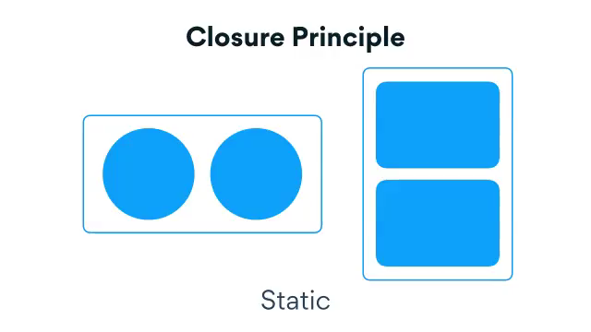
GESTALT: LEY DE CIERRE O COMPLETITUD

Slide 78
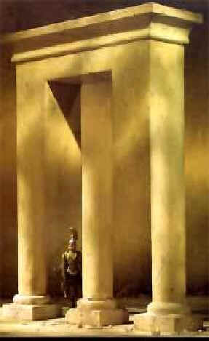


GESTALT: LEY GENERAL DE LA BUENA FORMA (PRÄGNANZ Ó PREGNANCIA)

Slide 79
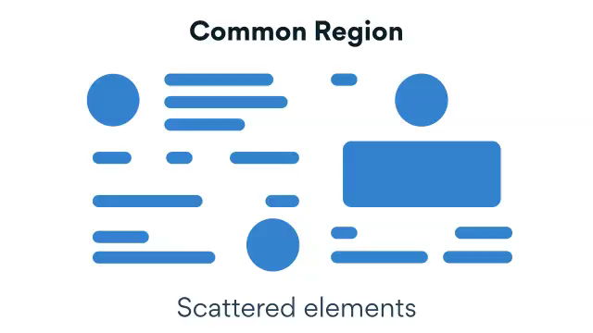
GESTALT: LEY GENERAL DE LA BUENA FORMA (PRÄGNANZ Ó PREGNANCIA)

Slide 80
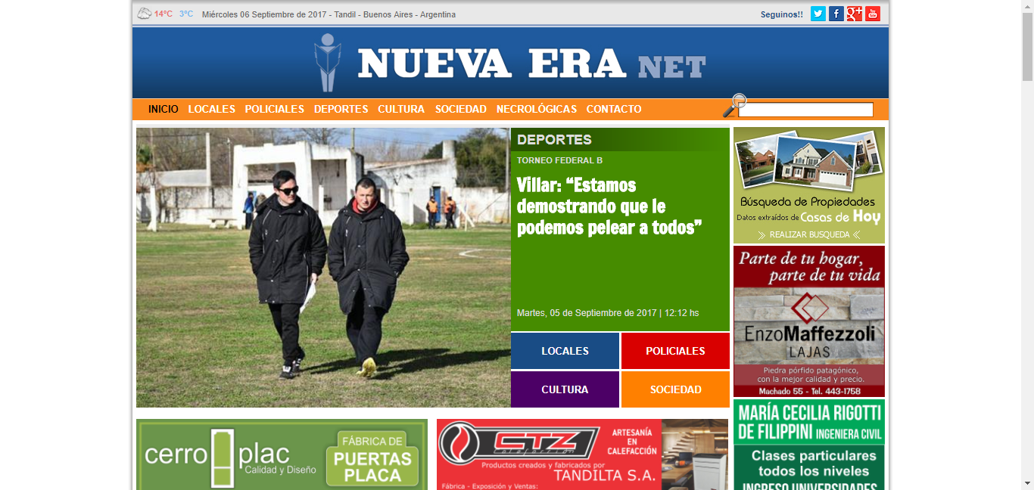
Notes:
Lo veo como un bloque, que mi cerebro no lo puede separar!

Slide 81
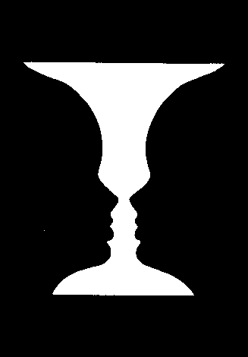

GESTALT: FRENTE Y FONDO

Slide 82
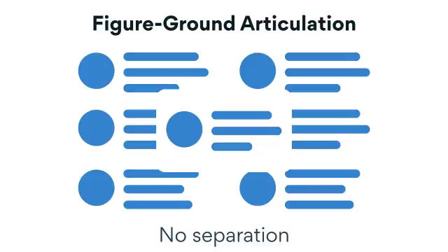
GESTALT: FRENTE Y FONDO

Slide 83
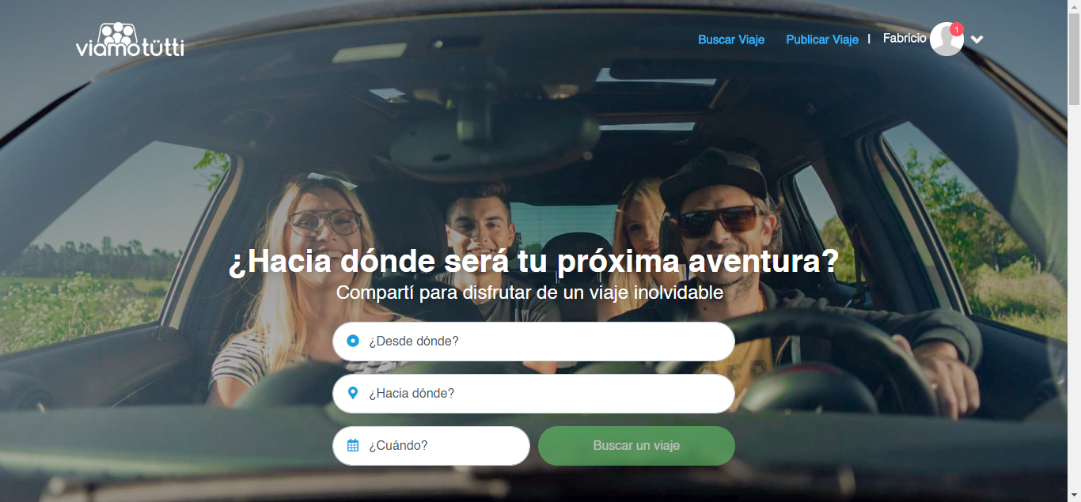

Slide 84
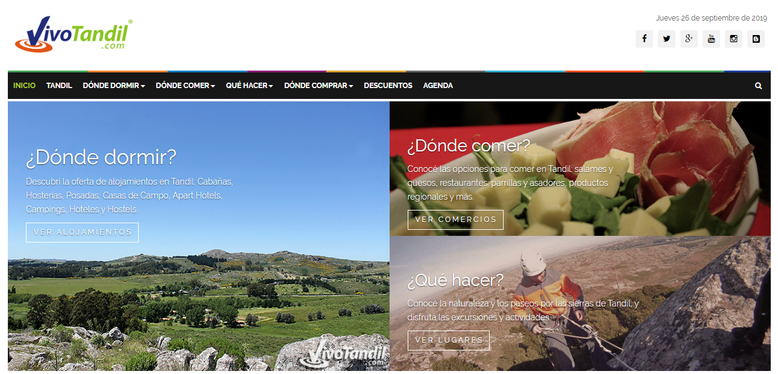

Slide 85
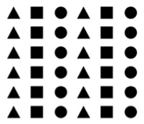

GESTALT: LEY DE SIMILITUD LEY DE CONTINUIDAD
Los elementos parecidos son percibidos como pertenecientes a la misma forma. Nuestro cerebro agrupa cosas que tienen alguna propiedad visual común, como el color o el movimiento.

Slide 86
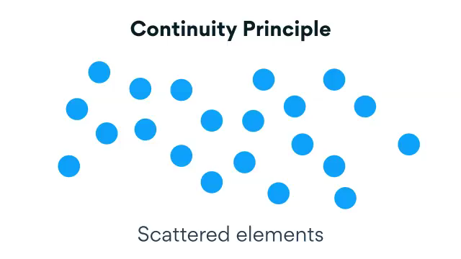
GESTALT: LEY DE SIMILITUD LEY DE CONTINUIDAD

Slide 87
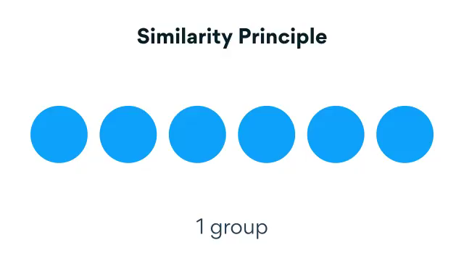
GESTALT: LEY DE SIMILITUD LEY DE CONTINUIDAD

Slide 88

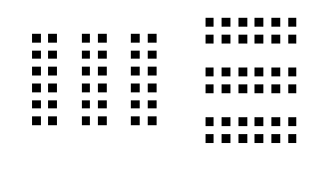
GESTALT: LEY DE PROXIMIDAD
Los elementos y figuras que están mas próximas tienden a ser agrupadas por el cerebro, y las aísle del resto. El ojo recibe figuras independientes, pero el cerebro recibe grupos

Slide 89
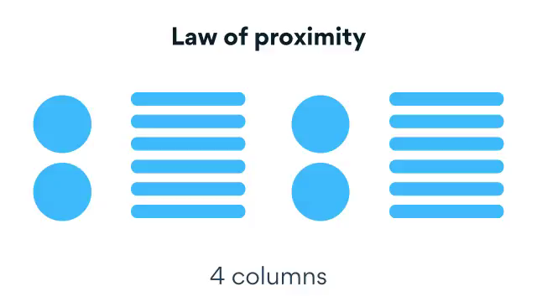
GESTALT: LEY DE PROXIMIDAD

Slide 90
LEYES DE UX
Jon Yablonski.
https://lawsofux.com/
Una guía sobre cómo usar la psicología para diseñar mejores productos y servicios digitales.
Laws of UX es una colección de buenas prácticas para que los diseñadores pueden considerar al crear interfaces de usuario.

Slide 91






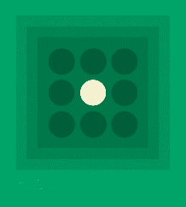

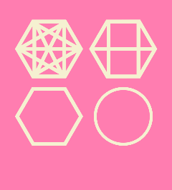

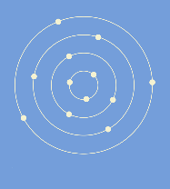

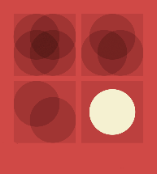




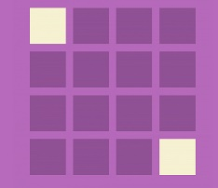

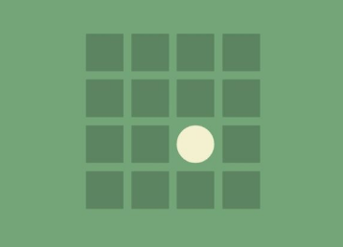

LEYES DE UX

Slide 92
EFECTO DE USABILIDAD ESTÉTICA
LEYES DE UX (1/21)
Los usuarios perciben un diseño estéticamente agradable como un diseño más usable.
Las personas son más tolerantes con los problemas menores de usabilidad cuando el diseño de un producto o servicio es estéticamente agradable.

Slide 93

LEYES DE UX (2/21)
UMBRAL DOHERTY
La productividad se dispara cuando una computadora y sus usuarios interactúan a un ritmo inferior a los
400 milisegundos que garantiza que ninguno de los dos
tiene que esperar al otro.
en cambio, si tarda más, la mente del usuario suele buscar otra cosa que atender y esto genera desde pérdida de concentración hasta frustración. Y lo mismo en sentido inverso

Slide 94

LEY DE FITTS
LEYES DE UX (3/21)
El tiempo necesario para alcanzar un objeto varía en función de su tamaño y de la distancia que hay que recorrer hasta él.
Los objetivos táctiles deben ser lo suficientemente grandes para que los usuarios los seleccionen con precisión.
deben tener un espacio amplio entre ellos.
deben colocarse en áreas de una interfaz que permitan adquirirlos fácilmente.

Slide 95
EFECTO GOAL-GRADIENT
LEYES DE UX (4/21)
La tendencia a acercarse a una meta aumenta con la proximidad a la meta.
Cuanto más cerca estén los usuarios de completar una tarea, más rápido trabajarán para alcanzarla.
Proporcionar un progreso artificial hacia un objetivo ayudará a garantizar que los usuarios tengan más probabilidades de tener la motivación para completar esa tarea.
Proporcionar una indicación clara del progreso para motivar a los usuarios a completar las tareas.

Slide 96
LEY DE HICK
LEYES DE UX (5/21)
El tiempo que se tarda en adoptar una decisión, aumenta a medida que incrementa el número y la complejidad de las opciones.
Simplemente entre mas opciones tengas para elegir y cuanto mas complejas son, tardaras mas en decidir.
Minimizar las opciones cuando los tiempos de respuesta son críticos para aumentar el tiempo de decisión.
Dividir las tareas complejas en pasos más pequeños para disminuir la carga cognitiva.
Evitar abrumar a los usuarios resaltando las opciones recomendadas.

Slide 97

LEYES DE UX (6/21)
LEY DE JACKOB
Los usuarios pasan la mayor parte de su tiempo en otras webs. Esto significa que los usuarios prefieren que tu web funcione de la misma forma que las demás webs que ya conocen.
Los usuarios transferirán las expectativas que han creado en torno a un producto familiar a otro que parezca similar.
Al aprovechar los modelos mentales existentes, podemos crear experiencias de usuario superiores en las que los usuarios pueden concentrarse en sus tareas en lugar de aprender nuevos modelos.

Slide 98

LEYES DE UX (7/21)
LEY DE LA REGIÓN COMÚN
Los elementos tienden a percibirse en grupos si comparten un área con un límite claramente definido.
Agregar un borde alrededor de un elemento o grupo de elementos es una manera fácil de crear una región común.
La región común se puede crear definiendo un fondo detrás de un elemento o grupo de elementos.

Slide 99

LEY DE PROXIMIDAD
LEYES DE UX (8/21)
Los objetos que están cerca o próximos entre sí tienden a agruparse.
La proximidad ayuda a establecer una relación con los objetos cercanos.
Y ayuda a los usuarios a comprender y organizar la información de forma más rápida y eficiente.

Slide 100
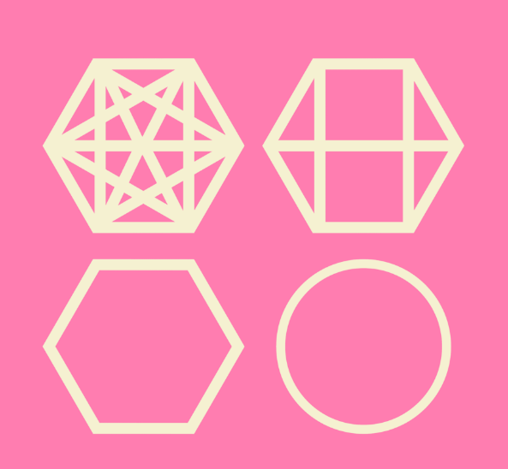
LEYES DE UX (9/21)
LEY DE
PRÄGNANZ
Las personas percibirán e interpretarán imágenes ambiguas o complejas como la forma más simple posible, porque les requiere el menor esfuerzo cognitivo.
Al ojo humano le gusta encontrar la simplicidad y el orden en formas complejas porque evita que nos veamos abrumados por la información.
Además, las investigaciones confirman que las personas son más capaces de procesar visualmente y recordar figuras simples que figuras complejas.

Slide 101

LEY DE SIMILITUD
LEYES DE UX (10/21)
El ojo humano tiende a percibir elementos similares en un diseño como una imagen, forma o grupo completo, incluso si esos elementos están separados.
Los elementos parecidos son percibidos como pertenecientes a la misma forma. Nuestro cerebro agrupa cosas que tienen alguna propiedad visual común, como el color o el movimiento.

Slide 102

LEYES DE UX (11/21)
LEY DE CONECTIVIDAD UNIFORME
Los elementos que están conectados visualmente se perciben más relacionados que los elementos sin conexión.
Agrupa funciones de naturaleza similar para que estén conectadas visualmente a través de colores, líneas, marcos u otras formas. En otras palabras es la percepción de una sola unidad cuando los elementos parecen estar conectados físicamente.

Slide 103

LEY DE MILLER
LEYES DE UX (12/21)
La persona promedio solo puede mantener 7 (más o menos 2) elementos en su memoria de trabajo
No utilizar el "número mágico siete" para justificar limitaciones de diseño innecesarias.
Organizar el contenido en porciones más pequeñas para ayudar a los usuarios a procesar, comprender y memorizar fácilmente.
Recordar que la capacidad de la memoria a corto plazo variará según el individuo, según su conocimiento previo y el contexto situacional.

Slide 104

LA NAVAJA DE OCCAM
LEYES DE UX (13/21)
Si tenemos dos o más hipótesis, lo más razonable es aceptar el más simple; o sea el que presenta menos supuestos no probados.
El mejor método para reducir la complejidad es evitarlo en primer lugar.
Analizar cada elemento y elimine tantos como sea posible, sin comprometer la función general.
Considere la finalización solo cuando no se puedan eliminar elementos adicionales.

Slide 105

LEYES DE UX (14/21)
EL PRINCIPIO DE PARETO
El 80% de los resultados provienen del 20% de los esfuerzos dedicados. Que el 20% de las causas provocan el 80% de las consecuencias. Que el 20% del esfuerzo genera el 80% de los resultados.
Debemos concentrar la mayor parte del esfuerzo en las áreas que traerán los mayores beneficios a la mayoría de los usuarios.
80% - 20%

Slide 106

LEYES DE UX (15/21)
LEY DE PARKINSON
El trabajo crece hasta llenar el tiempo de que se dispone para su realización.
Cualquier tarea se inflará hasta que se gaste todo el tiempo disponible.
Esa es la definición de Ley de Parkinson que se utiliza en el campo del desarrollo personal.
En otras palabras se conecta con nuestra tendencia a posponer y a complejizar una tarea cuando tenemos más tiempo para hacerlo.

Slide 107
LEYES DE UX (16/21)
REGLA DE PICO FINAL
Las personas juzgan una experiencia en gran parte basándose en cómo se sintieron en su apogeo y al final, en lugar de la suma total o el promedio de cada momento de la experiencia.
Preste mucha atención a los puntos más intensos y los momentos finales (el "final") del viaje del usuario.
Identifique los momentos en los que su producto es más útil, valioso o entretenido y diseñe para deleitar al usuario final.
Recuerde que las personas recuerdan las experiencias negativas con más viveza que las positivas.

Slide 108

LEYES DE UX (17/21)
LEY DE POSTEL
Sea liberal en lo que acepta y conservador en lo que envía.
Ser comprensivo, flexible y tolerante con cualquiera de las diversas acciones que el usuario podría realizar o cualquier entrada que pueda proporcionar.
Anticiparse prácticamente a cualquier cosa en términos de entrada, acceso y capacidad al tiempo que proporciona una interfaz confiable y accesible.
Cuanto más podamos anticipar y planificar en el diseño, más resistente será a la entrada variable de los usuarios

Slide 109

EFECTO DE POSICIÓN SERIAL
LEYES DE UX (18/21)
Los usuarios tienden a recordar mejor los primeros y los últimos elementos de una serie.
Colocar los elementos menos importantes en el medio de las listas puede ser útil porque estos elementos tienden a almacenarse con menos frecuencia en la memoria de trabajo y a largo plazo.
Las acciones clave deberían estar en el extremo izquierdo y derecho puede aumentar la memorización.

Slide 110
LEY DE TESLER
LEYES DE UX (19/21)
También conocida como La Ley de Conservación de la Complejidad, establece que para cualquier sistema existe una cierta complejidad que no se puede reducir.
Todos los procesos tienen un núcleo de complejidad que no se puede cambiar y, por lo tanto, debe ser asumido por el sistema o el usuario.
Asegurarse de que se elimine la mayor cantidad posible de la carga de los usuarios al lidiar con la complejidad inherente durante el diseño y el desarrollo.
Tener cuidado de no simplificar las interfaces hasta el punto de la abstracción.

Slide 111
EFECTO VON RESTORFF
LEYES DE UX (20/21)
También conocido como El efecto de aislamiento, predice que cuando hay varios objetos similares presentes, es más probable que se recuerde el que difiere del resto.
Haga que la información importante o las acciones clave sean visualmente distintivas.
Use la moderación al poner énfasis en los elementos visuales para evitar que compitan entre sí y para asegurarse de que los elementos destacados no se identifiquen por error como anuncios.

Slide 112
EFECTO ZEIGARNIK
LEYES DE UX (21/21)
Las personas recuerdan mejor las tareas incompletas o interrumpidas que las completadas
Proporcionar un progreso artificial hacia un objetivo ayudará a garantizar que los usuarios tengan más probabilidades de tener la motivación para completar esa tarea.
Proporcionar una indicación clara del progreso para motivar a los usuarios a completar las tareas.

Slide 113
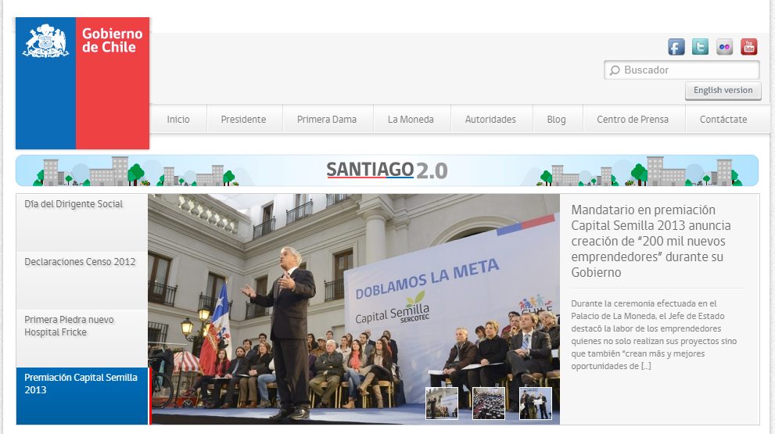

Slide 117
CONOCIENDO ESTO, HAY QUE DISEÑAR SABIENDO COMO EL CEREBRO LO VA A INTERPRETAR

Slide 118
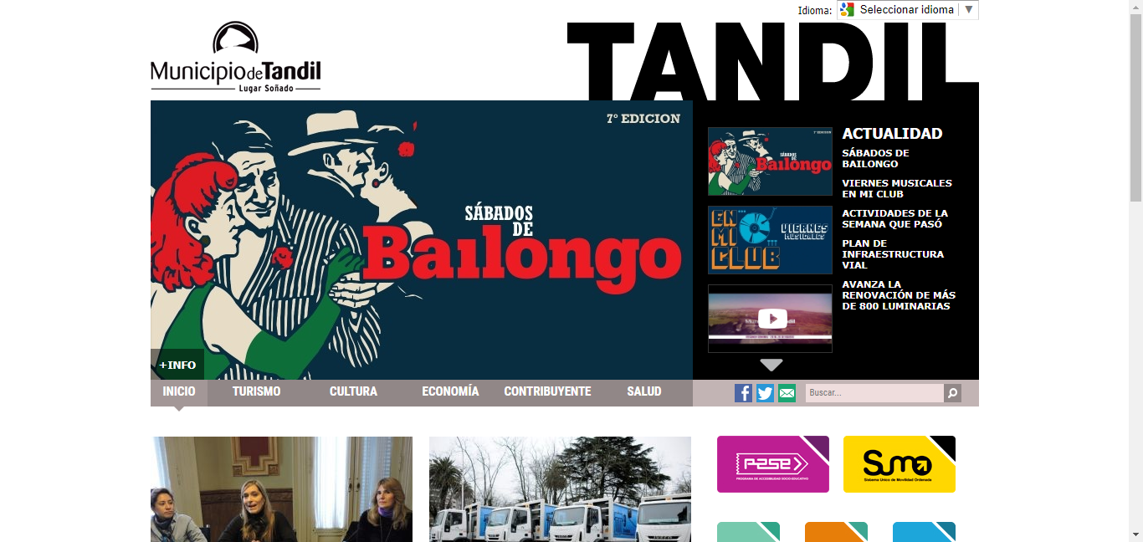
Tarea: Descifrar como funciona ese carrusel.

Slide 119
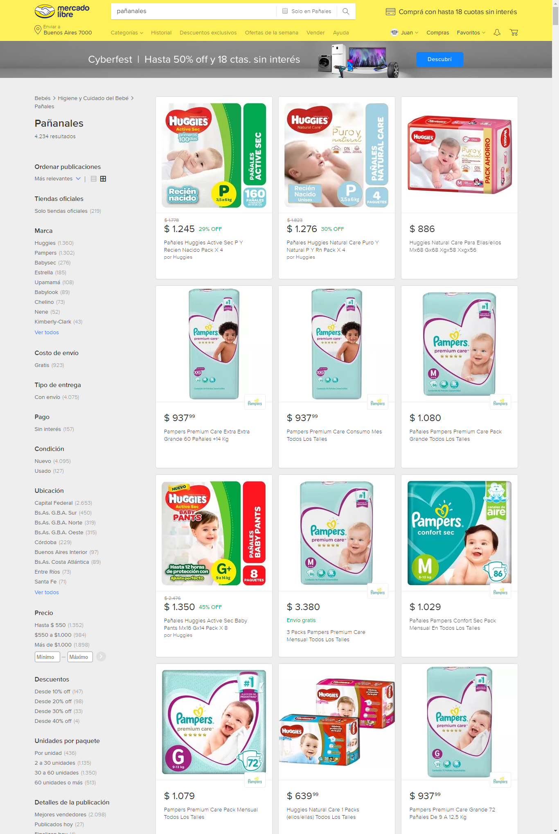
GRUPO-REGION
+
FRENTE vs FONDO

Slide 120
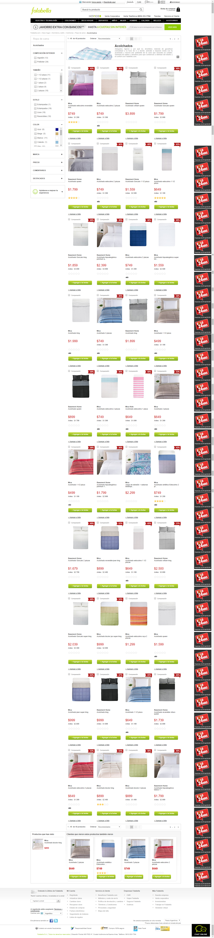

Slide 121


Slide 122
ESTANDAR = INTUITIVO
Si puedo interpretar una web
basandome experiencias previas…
me será mas fácil usarla.

Slide 123

http://www.oca.com.ar/

Slide 124

NO MAS DE 4 ELEMENTOS.
EL CEREBRO NO SOPORTA MAS

Slide 125

EQUILIBRIO, SIMETRIA y AGRUPAMIENTO
La navegación principal debe estar en la parte superior (o izquierda)
Tener un logotipo en la parte superior izquierda (o central)
Al tener el logotipo siempre visible, puede utilizarse para llevar al usuario a la página de inicio.
Si la página contiene enlaces, cambian de color / apariencia cuando se pasa sobre ellos
Mantener el mismo layout en todas las páginas
Uno de los ejemplos más comunes del convencionalismo en diseño web es el uso de un icono de carrito de compras en un sitio de comercio electrónico:

Slide 126
ACCESIBILIDAD
El consumo de internet utilizando Tablets creció un 30% entre 2013 y 2015. Con el uso de Smartphones el consumo de Internet, creció un 78% durante el mismo período de tiempo.
Lección: Para proporcionar una verdadera experiencia de usuario, el sitio tiene que ser compatible con los diferentes dispositivos, sistemas operativos, y navegadores.
A tener en cuenta, accesibilidad tambien incluye tiempos de acceso (una web pesada no es accessible desde un cellular en el campo…), y DISEÑO INCLUSIVO

Slide 127
DISEÑO INCLUSIVO
En Html Existen Más Etiquetas Además De Div Y Span…usar Tags Adecuados En Lugar De Sopas De Divs O Sopas De Spans
Lineamientos W3c
Pautas Wai-aria
Normas Wcag 2.1

Slide 128
DISEÑO INCLUSIVO
Validadores Automáticos:
Achecker
Wave
Examinator
Https://Www.W3.Org/Wai/Er/Tools/
Test Manual
Funkify
Lector De Pantalla

Slide 129

DISEÑO RESPONSIVE
El contenido se redimensiona automáticamente y se reorganiza para adaptarse a las dimensiones de cualquier dispositivo.
Bootstrap
Foundation

Slide 130





WEB
iPad
Galaxy S5
iPhone 6Plus
iPad (Landscape)

Slide 131

PATRONES
Notes:
ITERATIVO: algo empieza, da una vuelta, vuelve, da vuelta, vuelta etc… (un for)
RECURSIVO: algo que se define sobre si mismo, lo cual se define sobre si mismo, lo cual se define sobre si mismo
RECURRENTE: algo que se da, y al rato se vuelve a dar… y no pasa mas y despues se vuelve a dar…
El sol sale, cae, sale la luna, luego sale el sol, luego la luna etc… eso ES ITERATIVO
RECURRENTE es la lluvia.
Patrones, pretenden reutilizer la experiencia de tipos que la tienen clara, planteando una solucion a problemas recurrentes

Slide 132
PATRONES
SOLUCIONES (PROPUESTAS POR EXPERTOS) A PROBLEMAS RECURRENTES EN UN CONTEXTO PARTICULAR
En web, se habla de tendencias. NO SON PATRONES, las tendencias suelen ser utiles por poco tiempo.
Notes:
.

Slide 133

PATRONES
http://ui-patterns.com/patterns
Notes:
. Para las entregas, tienen que justificar desiciones de diseño, USEN LOS PATRONES.
Ya explican el porque se resuelve asi!

Slide 134

Breadcrumbs
Notes:
. Para las entregas, tienen que justificar desiciones de diseño, USEN LOS PATRONES.
Ya explican el porque se resuelve asi!

Slide 135


Fat footer
Notes:
. Para las entregas, tienen que justificar desiciones de diseño, USEN LOS PATRONES.
Ya explican el porque se resuelve asi!

Slide 136

Dashboard
Notes:
. Para las entregas, tienen que justificar desiciones de diseño, USEN LOS PATRONES.
Ya explican el porque se resuelve asi!

Slide 137

Dashboard
Notes:
. Para las entregas, tienen que justificar desiciones de diseño, USEN LOS PATRONES.
Ya explican el porque se resuelve asi!

Slide 138



Ejemplo: UX aplicado a Forms

Slide 139



Slide 140



Slide 141





Slide 142





Slide 143





Slide 144





Slide 145





Slide 146

ATOMIC DESIGN
http://atomicdesign.bradfrost.com/chapter-2/
Notes:
. La metodología “Atomic Design”, o diseño atómico en castellano, es un sistema de trabajo que se basa en la creación de elementos modulares sencillos para crear estructuras de información mucho más complejas, una teoría que creó el diseñador digital Brad Frost.
=

Slide 147
ATOMIC DESIGN
La metodología “Atomic Design”, o diseño atómico en castellano, es un sistema de trabajo que se basa en la creación de elementos modulares sencillos para crear estructuras de información mucho más complejas, una teoría que creó el diseñador digital Brad Frost.
http://atomicdesign.bradfrost.com/chapter-2/
Notes:
. La metodología “Atomic Design”, o diseño atómico en castellano, es un sistema de trabajo que se basa en la creación de elementos modulares sencillos para crear estructuras de información mucho más complejas, una teoría que creó el diseñador digital Brad Frost.
=

Slide 148
ATOMIC DESIGN
ATOMOS
Aplicado al diseño, hablamos de átomos cuando hablamos de elementos UI que por sí solos tienen alguna funcionalidad: botones, cards, avatares, inputs de formulario… pero también las tipografías, paleta de colores, espaciados, párrafos…
Notes:
. La metodología “Atomic Design”, o diseño atómico en castellano, es un sistema de trabajo que se basa en la creación de elementos modulares sencillos para crear estructuras de información mucho más complejas, una teoría que creó el diseñador digital Brad Frost.
=

Slide 149

ATOMIC DESIGN
ATOMOS
Notes:
. La metodología “Atomic Design”, o diseño atómico en castellano, es un sistema de trabajo que se basa en la creación de elementos modulares sencillos para crear estructuras de información mucho más complejas, una teoría que creó el diseñador digital Brad Frost.
=

Slide 150
ATOMIC DESIGN
MOLECULAS
Una molécula es una unión de dos o más átomos.
Del mismo modo, una molécula en Atomic Design es la unión de diferentes átomos para formar un elemento UI más complejo.
Notes:
. La metodología “Atomic Design”, o diseño atómico en castellano, es un sistema de trabajo que se basa en la creación de elementos modulares sencillos para crear estructuras de información mucho más complejas, una teoría que creó el diseñador digital Brad Frost.
=

Slide 151

ATOMIC DESIGN
MOLECULAS
Notes:
. La metodología “Atomic Design”, o diseño atómico en castellano, es un sistema de trabajo que se basa en la creación de elementos modulares sencillos para crear estructuras de información mucho más complejas, una teoría que creó el diseñador digital Brad Frost.
=

Slide 152
ATOMIC DESIGN
ORGANISMOS
Cuando llegamos al tercer nivel estamos hablando de elementos que son más complejos, ya que son sumas de los niveles anteriores.
No debemos perder de vista que estamos hablando de elementos de UI formados por moléculas (que a su vez son átomos) y que, por encima de todo, pueden repetirse.
Notes:
. La metodología “Atomic Design”, o diseño atómico en castellano, es un sistema de trabajo que se basa en la creación de elementos modulares sencillos para crear estructuras de información mucho más complejas, una teoría que creó el diseñador digital Brad Frost.
=

Slide 153

ATOMIC DESIGN
ORGANISMOS
Notes:
. La metodología “Atomic Design”, o diseño atómico en castellano, es un sistema de trabajo que se basa en la creación de elementos modulares sencillos para crear estructuras de información mucho más complejas, una teoría que creó el diseñador digital Brad Frost.
=

Slide 154
ATOMIC DESIGN
PLANTILLAS
Las “plantillas” dentro del Atomic Design vendrían a ser los wireframes: una unión de distintos organismos que forman una página o una aplicación.
Se trata de un entregable de alta fidelidad, pero que no termina de ser el diseño final. Se podría decir que es el “esqueleto” de la aplicación o página web.
Notes:
. La metodología “Atomic Design”, o diseño atómico en castellano, es un sistema de trabajo que se basa en la creación de elementos modulares sencillos para crear estructuras de información mucho más complejas, una teoría que creó el diseñador digital Brad Frost.
=

Slide 155

ATOMIC DESIGN
PLANTILLAS
Notes:
. La metodología “Atomic Design”, o diseño atómico en castellano, es un sistema de trabajo que se basa en la creación de elementos modulares sencillos para crear estructuras de información mucho más complejas, una teoría que creó el diseñador digital Brad Frost.
=

Slide 156
ATOMIC DESIGN
PAGINAS
Este es el último nivel del Atomic Design. Son en realidad el diseño final que ya contiene las imágenes y otros detalles que hacen que ese archivo ya esté listo para el desarrollo o, en su defecto, test con usuarios o el equipo
Notes:
. La metodología “Atomic Design”, o diseño atómico en castellano, es un sistema de trabajo que se basa en la creación de elementos modulares sencillos para crear estructuras de información mucho más complejas, una teoría que creó el diseñador digital Brad Frost.
=

Slide 157

Notes:
. La metodología “Atomic Design”, o diseño atómico en castellano, es un sistema de trabajo que se basa en la creación de elementos modulares sencillos para crear estructuras de información mucho más complejas, una teoría que creó el diseñador digital Brad Frost.
=

Slide 158





Proceso
PROTOTIPAR
MAQUETAR
PROGRAMAR
DISEÑAR
WEBSITE
Sketch, Wireframe, Mockup, Prototipo Alta

Slide 159

PROCESO | SKETCH
Dibujo rápido o bosquejo de guía general que no tiene muchos detalles y que reproduce un concepto o idea de una manera muy sencilla. Si no gusta o se valida con usuarios (Prototipo en baja) que no sirve, se tira sin mucho análisis y se crea uno nuevo.

Slide 160

PROCESO | WIREFRAME
Los Wireframes no son solo un conjunto de cuadros grises. Son la columna vertebral del donde tendrá una representación de cada parte importante del producto final. Lo importante es centrarse en la funcionalidad del sitio y la experiencia del usuario. La prioridad son los contenidos de la web.

Slide 161

PROCESO | MOCKUP
Representación estática de un diseño en calidad media o alta Representa la estructura de la información, visualiza el contenido y demuestra las funcionalidades básicas de una manera estática Permite revisar la parte visual del proyecto

Slide 162

PROCESO | PROTOTIPO EN ALTA
Representación navegable del producto final. La calidad pueda variar entre media y alta. Simula la interacción interfaz de usuario y debe permitir que el usuario interactúe con la interfaz y contenido del proyecto, y que pruebe las principales interacciones de una manera similar al producto final.
El entregable es un HTML, PPT..

Slide 163

QUE NO HACER:
userinyerface.com/game.html

Slide 164
HERRAMIENTAS
Mock Up y Diseño:
Figma
draw.io
moqups.com
gliffy.com
mockflow.com
marvelapp.com
ninjamock.com

Slide 165
HERRAMIENTAS
Colores:
paletton.com
stylifyme.com
colorsafe.co
canva.com/color-palette
coolors.co
Testing:
www.attensee.com
www.usertesting.com/d
Libros y webs de patrones:
ui-patterns.com/patterns
Web UI patterns 2016 VOL1 - User input, controls and navigation
Fuentes:
Concreta – Daniel Mordeki
http://www.nosolousabilidad.com

Slide 166
TRABAJO PRÁCTICO
GRUPOS DE HASTA 3 ALUMNOS
Inscripción: Visualización e Interfaces 2021 - Repositorios de Entrega
Para la proxima clase, traer lapis, lapiceras, papel, idealmente impreso con plantillas de prototipado.
https://sneakpeekit.com/

